Slide 1

ЭФФЕКТИВНОСТЬ РЕАЛИЗАЦИИ ПРОГРАММЫ «РУХАНИ ЖАҢҒЫРУ»
Заместитель Председателя Правления НАО «Казахстанский институт общественного развития «Рухани жаңғыру», доктор политических наук
Кайдарова А.С.
Нур-Султан, 2021

Slide 2
КОНКУРЕНТОСПОСОБНОСТЬ ЛИЧНОСТИ,
НАЦИИ – ЭТО:
наличие нравственно-этических,
социально-психологических качеств гражданина;
способность мыслить, думать, овладеть системным
мышлением;
критичность мышления, независимость суждений;
трудолюбие, творческое отношение к делу каждого
трудоспособного гражданина;
способность и умение добиваться успеха, настойчивость в
достижении цели;
гражданская ответственность;
принятие эффективных решений;
качественно подготовленные кадры, которые обеспечат конкурентоспособность страны в будущем.

Slide 3
МНЕНИЯ КАЗАХСТАНЦЕВ О ВЛИЯНИИ ЛИЧНОЙ КОНКУРЕНТОСПОСОБНОСТИ НА КОНКУРЕНТОСПОСОБНОСТЬ СТРАНЫ

Slide 4
СМЫСЛ ПРАГМАТИЗМА ПРИМЕНИТЕЛЬНО К КАЗАХСТАНСКОМУ МЕНТАЛИТЕТУ:
умение грамотно планировать своё время
рационально использовать имеющиеся ресурсы
(человеческие, финансовые и др.)
добиваться всего самому, своим умом и знанием
быть целеустремленным
достигать поставленных целей, работать на
результат

Slide 5
МНЕНИЕ КАЗАХСТАНЦЕВ, КАК ДОЛЖЕН ПРОЯВЛЯТЬСЯ ПРАГМАТИЗМ

Slide 6
ИСПОЛЬЗОВАНИЕ ДОМА ЭНЕРГОСБЕРЕГАЮЩИХ ТЕХНОЛОГИЙ (ЭНЕРГОСБЕРЕГАЮЩАЯ БЫТОВАЯ ТЕХНИКА, ЛАМПОЧКИ, ДАТЧИКИ)

Slide 7
Сохранение национальной идентичности – это изменение в рамках национального сознания и сохранение внутреннего
ядра национального «Я» при изменении некоторых его черт
Главным условием модернизации является сохранение своей
культуры, своего национального кода
Духовная модернизация общества должна опираться на
лучшие традиции и национально-культурные корни
Мы должны отказаться от архаичных элементов прошлого,
которые не дают развиваться нации
Новая модернизация не должна высокомерно смотреть на
исторический опыт и традиции
Истоки духовности, нравственности следует искать в культуре, менталитете нации. Они заложены как «культурный код» в духовном мире нации

Slide 8
ЧТО ЯВЛЯЕТСЯ СТЕРЖНЕМ НАЦИОНАЛЬНОЙ КУЛЬТУРЫ КАЗАХОВ/КАЗАХСТАНЦЕВ

Slide 9
ОТКРЫТОСТЬ СОЗНАНИЯ
Открытость сознания означает три
особенности сознания (Н.А. Назарбаев):
1) понимание того, что творится в большом мире;
2) готовность к переменам, который несёт новый
технологический уклад;
3) способность перенимать чужой опыт, учиться у
других.

Slide 10
ОТКРЫТОСТЬ СОЗНАНИЯ – ЭТО:
готовность воспринимать новое
восприимчивость к лучшим достижениям
гибкое реагирование на внешние вызовы
знание, что творится в глобальном мире
критический, объективный анализ представлений,
знаний, стереотипов
справедливое отношение к людям, проявление
уважения к окружающим
ответственное отношение к своему поведению в
обществе

Slide 11
КУЛЬТ ЗНАНИЯ
Культ знания – возвеличивание, почитание идеи, что «образование – самый фундаментальный
фактор успеха в будущем»

Slide 12
КУЛЬТ ЗНАНИЯ – ЭТО:
Культ знания - это успех нации
Образованность должна стать главной ценностью
Высокообразованный человек может легко адаптироваться к
меняющемся условиям, когда технологическая революция
приведет к исчезновению многих профессий
Культ образования должен стать всеобщим
Сегодня в Казахстане создаются все условия для получения
качественного конкурентоспособного образования (программа
«Болашак», Назарбаев Университет, Назарбаев Интеллектуальные Школы, безвозмездное профессионально-техническое образование для всех, переход на 12-летнее среднее образование, увеличение грантового финансирования).

Slide 13
ЭВОЛЮЦИОННОЕ, А НЕ РЕВОЛЮЦИОННОЕ РАЗВИТИЕ КАЗАХСТАНА
Эволюционное развитие – мирное ненасильственное преобразование общества (спокойно, без рывков
помогать прогрессу, улавливать его основные направления,
перенимать передовой опыт других государств).
Революционное развитие – происходящее в течение определенного периода времени тотальное
изменение всех сторон жизнедеятельности
государства, коренной перелом в характере
социальных отношений.

Slide 14
 | Позитивный сценарий | Негативный сценарий
Эволюционное развитие | Стабильное и поэтапное развитие | Стагнация
Революционное развитие | Быстрый переход на другую ступень | Дестабилизация, насилие, террор

Slide 15
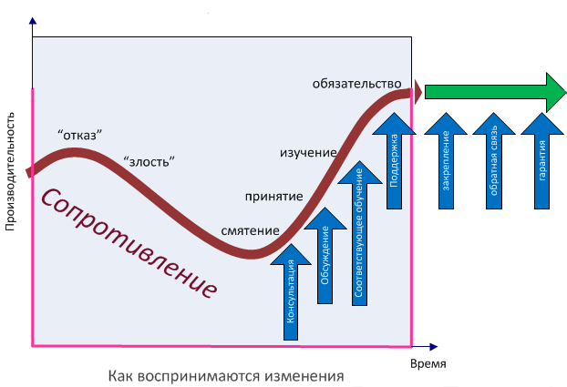

СТАДИИ ВНЕДРЕНИЯ ИЗМЕНЕНИЙ
!
А где находимся мы сейчас в ходе реализации Рухани Жаңғыру?
от 1,5 до 5-ти лет

Slide 16
МНЕНИЕ КАЗАХСТАНЦЕВ, КАКОЙ ИЗ ПУТЕЙ РАЗВИТИЯ ЯВЛЯЕТСЯ ВАЖНЫМ ДЛЯ КАЗАХСТАНА

Slide 17
МНЕНИЯ КАЗАХСТАНЦЕВ О МЕРАХ, НЕОБХОДИМЫХ ДЛЯ СОХРАНЕНИЯ ОБЩЕСТВЕННОГО СОГЛАСИЯ В КАЗАХСТАНЕ

Slide 18
ЧЕГО ХОТЯТ БОЛЬШЕ ВСЕГО ДОБИТЬСЯ В ЖИЗНИ КАЗАХСТАНЦЫ

Slide 19
КАКИМ ДОЛЖЕН БЫТЬ СОВРЕМЕННЫЙ КАЗАХСТАНЕЦ

Slide 20
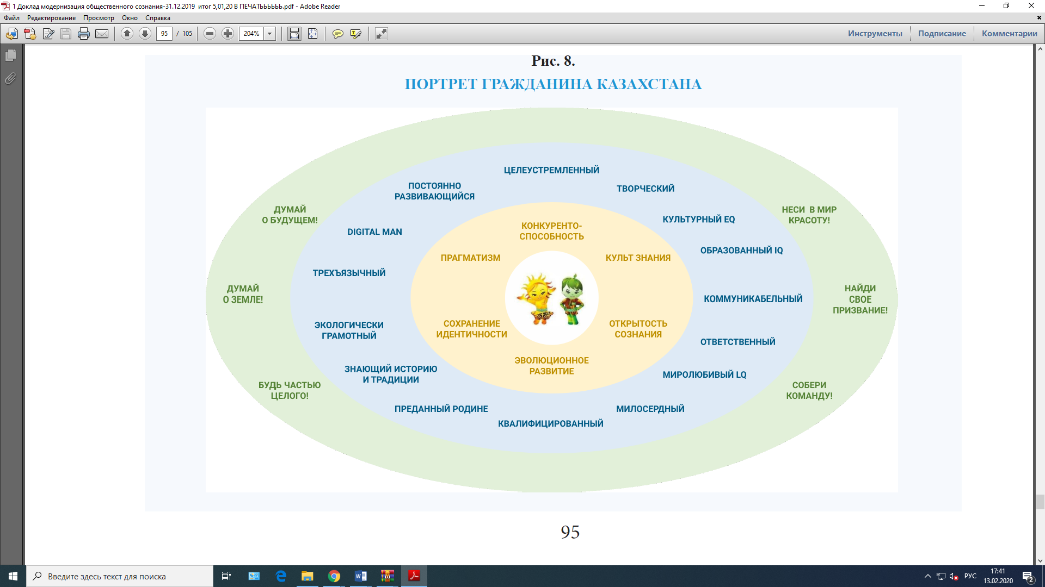
Образ успешного казахстанца в будущем
Notes:
В модернизации общественного сознания должны быть вовлечены все здоровые силы казахстанского общества, костяк которого составляют общественные деятели и госслужащие, бизнесмены, врачи, учителя, аграрии, представители научной и творческой интеллигенции, политические партии, общественные объединения - все, кому не безразлична судьба Казахстана.
Особое место в этой серьезной работе отводится молодежи как стратегическому ресурсу страны.
Вместе с тем, модернизацию сознания необходимо начинать с себя, с семьи, активно демонстрируя свою готовность к изменениям во всех сферах общественно-политической и духовной жизни страны своим честным и ответственным отношением к труду, учебе, работе, гражданской позицией.

Slide 21
СПЕЦПРОЕКТЫ ПРОГРАММЫ «РУХАНИ ЖАҢҒЫРУ» :
СПЕЦПРОЕКТЫ ОЗВУЧЕННЫЕ В РАМКАХ СТАТЬИ
«ВЗГЛЯД В БУДУЩЕЕ: МОДЕРНИЗАЦИЯ ОБЩЕСТВЕННОГО СОЗНАНИЯ»
СПЕЦПРОЕКТЫ В РАМКАХ СТАТЬИ
«7 ГРАНЕЙ ВЕЛИКОЙ СТЕПИ»
СПЕЦПРОЕКТ, ОЗВУЧЕН В РАМКАХ ПОСЛАНИЯ ПРЕЗИДЕНТА РК НАРОДУ КАЗАХСТАНА В 2018 ГОДУ
«Архив-2025»
Великие имена Великой степи
«Генезис тюркского мира»
«Тысяча лет степного фольклора и музыки»
История в кино и на телевидении
Музей древнего искусства и технологий Великой степи
Переход казахского алфавита на латинский шрифт
«Новое гуманитарное знание. 100 новых учебников на
казахском языке»
«Туған жер»
«Сакральная география Казахстана»
«Современная казахстанская культура в глобальном мире»
100 новых лиц Казахстана
Ауыл – ел бесігі**

Slide 22
РАСПРЕДЕЛЕНИЕ СПЕЦПРОЕКТОВ В РАЗРЕЗЕ ПРИНЦИПОВ «РУХАНИ ЖАҢҒЫРУ»
СОХРАНЕНИЕ НАЦИОНАЛЬНОЙ ИДЕНТИЧНОСТИ,
7 ГРАНЕЙ ВЕЛИКОЙ СТЕПИ
Переход казахского алфавита на латинский шрифт
Сакральная география Казахстана
Современная казахстанская культура в глобальном мире
Архив-2025
Великие имена Великой степи
Генезис тюркского мира
Тысяча лет степного фольклора и музыки
История в кино и на телевидении
Музей древнего искусства и технологий Великой степи
КОНКУРЕНТОСПОСОБНОСТЬ
100 новых лиц Казахстана
ПРАГМАТИЗМ
КУЛЬТ ЗНАНИЯ
100 новых учебников
на казахском языке
ОТКРЫТОСТЬ СОЗНАНИЯ
ЭВОЛЮЦИОННОЕ,
А НЕ РЕВОЛЮЦИОННОЕ РАЗВИТИЕ
Туған жер
Ауыл – ел бесігі
Notes:
В модернизации общественного сознания должны быть вовлечены все здоровые силы казахстанского общества, костяк которого составляют общественные деятели и госслужащие, бизнесмены, врачи, учителя, аграрии, представители научной и творческой интеллигенции, политические партии, общественные объединения - все, кому не безразлична судьба Казахстана.
Особое место в этой серьезной работе отводится молодежи как стратегическому ресурсу страны.
Вместе с тем, модернизацию сознания необходимо начинать с себя, с семьи, активно демонстрируя свою готовность к изменениям во всех сферах общественно-политической и духовной жизни страны своим честным и ответственным отношением к труду, учебе, работе, гражданской позицией.

Slide 23
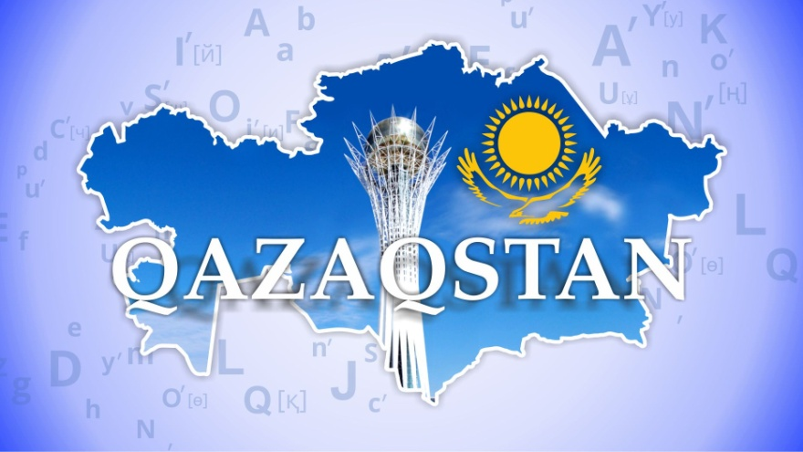
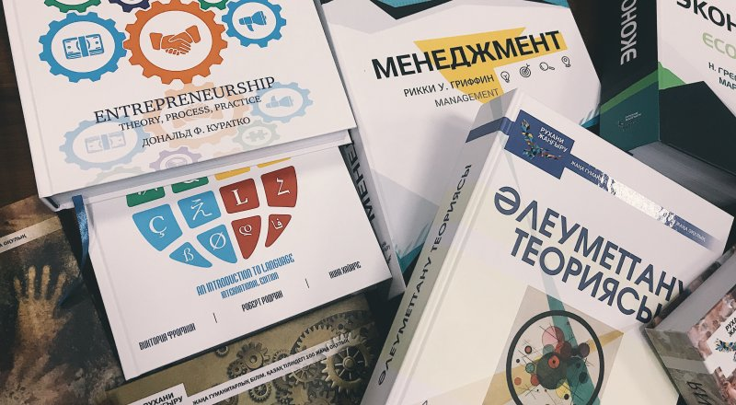
СПЕЦПРОЕКТЫ ПРОГРАММЫ «РУХАНИ ЖАҢҒЫРУ»*:
*спецпроекты озвученные в рамках статьи «Взгляд в будущее: модернизация общественного сознания»
Переход казахского алфавита на латинский шрифт (МКС, МОН)
Цель – обеспечение поэтапного перехода к использованию казахского языка на основе латинской графики
Задачи:
1.Обеспечение организационно-методической поддержки процесса перехода на латинскую графику.
2. Поэтапный переход казахского алфавита на латинскую графику среди организаций образования.
3.Повышение квалификации филологов.
«Новое гуманитарное знание. 100 новых учебников на казахском языке» (МОН)
Цель – создание условий для получения студентами гуманитарного образования на государственном языке по лучшим мировым образцам.
Задачи:
1.Перевод 100 ведущих учебников в социально-гуманитарной сфере на казахский язык.
2. Организация экспертной комиссии по рецензированию переведенных учебников.
3. Обеспечение организаций образования, библиотек учебниками, изданными в рамках проекта.

Slide 24

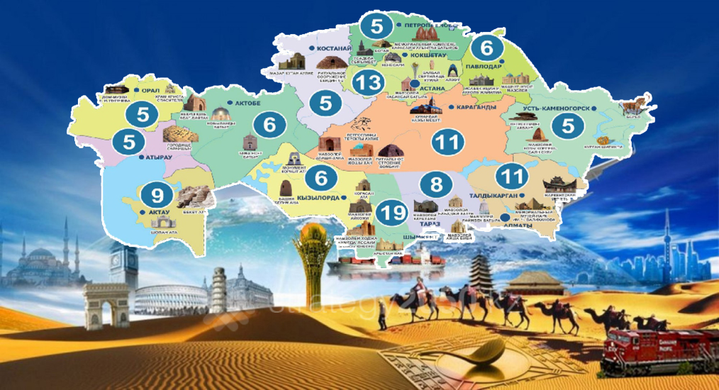
СПЕЦПРОЕКТЫ ПРОГРАММЫ «РУХАНИ ЖАҢҒЫРУ»*:
*спецпроекты озвученные в рамках статьи «Взгляд в будущее: модернизация общественного сознания»
«Туған жер» (МИОР, МОН, МКС, МСХ)
Цель - воспитание у казахстанцев чувства истинного патриотизма
Задачи:
1.Организация краеведческой работы в сфере образования, экологии и благоустройства, изучение региональной истории, восстановление культурно-исторических памятников и культурных объектов местного масштаба.
2. Создание туристских экспедиционных отрядов.
3.Вовлечение граждан (меценатов и спонсоров) к развитию родного края, а также решение социальных проблем. Развитие культуры благотворительности.
«Сакральная география Казахстана» (МКС, МОН)
Цель – сохранение, восстановление, популяризация исторических и культурных памятников, святых мест Казахстана.
Задачи:
1.Создание культурно-географического пояса святынь Казахстана, определение его роли.
2.Организация экспедиции по сакральным, туристским объектам Казахстана.
3. Поддержка развития внутреннего туризма.
5.Обеспечение доступности сакральных объектов по части инфраструктуры и логистики.
6. Вовлечение молодежи, школьников в продвижение основной цели проекта.

Slide 25


СПЕЦПРОЕКТЫ ПРОГРАММЫ «РУХАНИ ЖАҢҒЫРУ»*:
*спецпроекты озвученные в рамках статьи «Взгляд в будущее: модернизация общественного сознания»
«Современная казахстанская культура в глобальном мире» (МКС, МИД)
Цель – популяризация культурных достижений Казахстана на мировом уровне.
Задачи:
1. Перевод на шесть мировых языков лучших произведений современных казахстанских деятелей в сфере литературы, гуманитарных наук, творческие работы художников, музыкантов, скульпторов.
2. Продвижение лучших произведений современных казахстанских деятелей культуры.
3.Популяризация казахстанской культуры в стране, а также содействие популяризации культурных достижений Казахстана за рубежом.
4. Разработка и использование современных форм подачи материала для продвижения современной казахстанской культуры.
5.Поддержка творческой интеллигенции.
«100 новых лиц Казахстана» (МИОР, МОН, МКС)
Цель - показать истории успешных людей, олицетворяющих современный Казахстан, его успехи и достижения в различных сферах деятельности.
Задачи:
1.Сформировать научно обоснованные критерии выдвижения и определения современных лидеров.
2.Информационное и имиджевое продвижение победителей проекта, популяризация их опыта, достижений.
3.Поддержка и оказание содействия в реализации инициатив, опыта, проектов победителей «100 новых лиц Казахстана».
4. Активное вовлечение в реализацию социальных, экологических, имиджевых и других проектов, направленных на развитие общества.

Slide 26

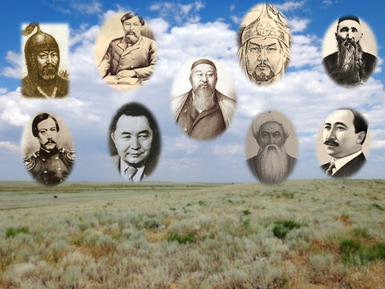
СПЕЦПРОЕКТЫ ПРОГРАММЫ «РУХАНИ ЖАҢҒЫРУ»*:
*спецпроекты озвученные в рамках статьи «Взгляд в будущее: модернизация общественного сознания»
«Архив-2025» (МКС, МОН)
Цель – фундаментальные исследования в отечественных и зарубежных архивах с целью восстановления недостающих фрагментов истории.
Задачи:
Проведение археографических работ в зарубежных архивах и фондах по истории и культуре.
Сбор архивных данных с последующим анализом и оцифровкой.
Создание историко-археологического движения при школах и краеведческих музеях во всех регионах страны.
Обеспечение доступности к архивной информации.
«Великие имена Великой степи» (МОН)
Цель – изучение и популяризация жизни, наследия великих исторических деятелей Степи.
Задачи:
Создание учебно-образовательного Парка -энциклопедии «Великие имена Великой степи».
Формирование актуальной галереи образов великих мыслителей, поэтов и правителей прошлого в современном искусстве с привлечением зарубежных специалистов, в том числе с использованием креативного потенциала альтернативного молодежного искусства.
Увековечивание наследия великих деятелей Степи, в том числе открытие музеев под открытым небом во всех регионах.
Популяризация их наследия, в том числе создание и распространение научно-популярной серии «Выдающиеся личности Великой степи» – «Ұлы Дала тұлғалары».

Slide 27
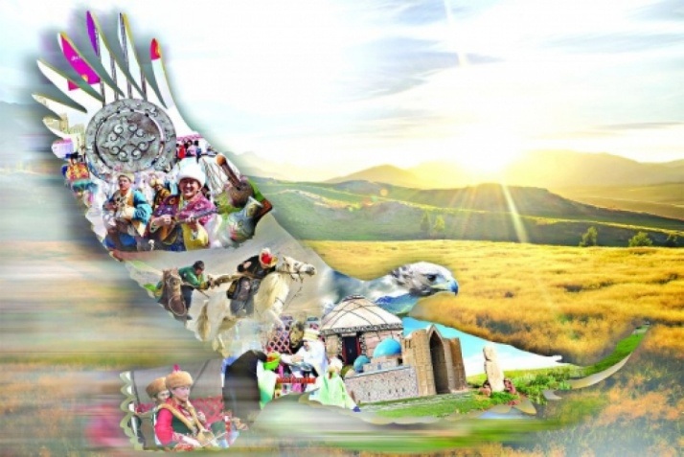
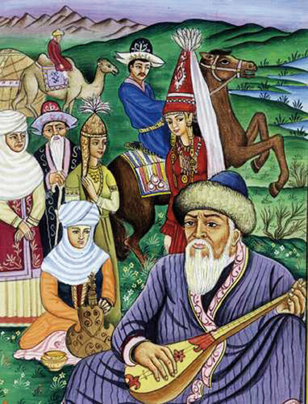
СПЕЦПРОЕКТЫ ПРОГРАММЫ «РУХАНИ ЖАҢҒЫРУ»*:
*спецпроекты озвученные в рамках статьи «Взгляд в будущее: модернизация общественного сознания»
«Генезис тюркского мира» (МКС)
Цель – популяризация тюркской и тюркоязычной культуры.
Задачи:
Проведение публичных мероприятий по изучению, популяризации тюркской культуры, культуры тюркоязычных стран.
Создание и запуск музейной экспозиции «Культура и религия на Великом Шелковом пути».
Реконструкция социально-экономических и мировоззренческих контекстов на «Поселении Ботай», научные исследования на материалах «Археологического комплекса «Рахат» с эпохи саков до XIII века.
Организация республиканских и международных экспедиций.
«Тысяча лет степного фольклора и музыки» (МОН)
Цель - сохранение и пропаганда казахского фольклора и музыки.
Задачи:
1. Организация мероприятий по собиранию лучших образцов народного творчества наследников Великой степи.
2. Популяризация казахского творческого наследия: музыки, музыкальных инструментов, устного творчества, специфических музыкальных жанров (кюй, жыра, айтыса).
3. Модернизация устных и музыкальных традиций в форматах, близких и понятных современной аудитории.
4. Подготовка сборника «Древние мотивы Великой степи» – коллекции значимых произведений, созданных для традиционных казахских музыкальных инструментов: кобыза, домбры, сыбызгы, сазсырная и других.

Slide 28

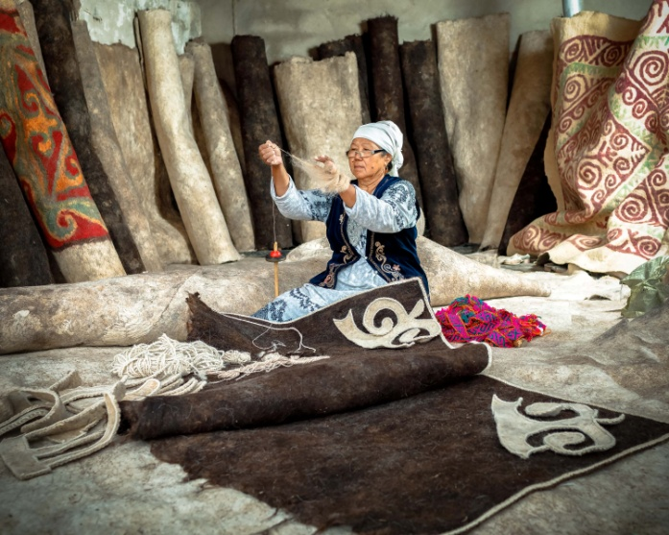
СПЕЦПРОЕКТЫ ПРОГРАММЫ «РУХАНИ ЖАҢҒЫРУ»*:
*спецпроекты озвученные в рамках статьи «Взгляд в будущее: модернизация общественного сознания»
«История в кино и на телевидении» (МКС)
Цель – посредством телевидения, кино раскрыть цивилизационную непрерывность истории казахского народа.
Задачи:
Создание цикла документально-постановочных фильмов, телевизионных сериалов, полнометражных художественных картин, видеороликов, вайнеров, которые раскрывают непрерывность цивилизационной истории Казахстана.
Создание качественных детских фильмов, мультипликационных сериалов (фильмов), способных сформировать культ национальных супергероев.
Расширение форматов новых исторических теле- и кинопроизведений.
Пропаганда казахстанского кино и сериалов за рубежом.
«Музей древнего искусства и технологий Великой степи» (Акимат г. Нур-Султан)
Цель – сохранение и развитие культурного наследия казахского народа через создание музеев древнего искусства и технологий Великой степи
Задачи:
Организация экспедиций по нахождению образцов искусства и технологий кочевников.
Проведение выставок мастеров-ремесленников с реконструкцией быта и предметов культуры кочевников.
Проведение фестивалей исторических реконструкций в регионах Казахстана.
Создание виртуальных музеев с элементами дополненной реальности.
Организация передвижных тематических выставок в различных регионах страны

Slide 29

СПЕЦПРОЕКТЫ ПРОГРАММЫ «РУХАНИ ЖАҢҒЫРУ»*:
спецпроект, озвучен в рамках Послания Президента РК народу Казахстана в 2018г.
«Ауыл – ел бесігі» (МСХ)
Цель – улучшение качества и уровня жизни на селе в соответствии с современными стандартами жизни.
Задачи:
1.Развитие социальной инфраструктуры села.
2.Обеспечение квалифицированными кадрами социальной сферы села.
3.Создание условий для экспоненциального роста МСБ в сельской местности.
4.Вовлечение молодежи в развитие сельских территорий и агробизнес.
5.Популяризация значимости сельского труда.

Slide 30

НОВЫЕ СПЕЦПРОЕКТЫ ПРОГРАММЫ «РУХАНИ ЖАҢҒЫРУ»:
СПЕЦПРОЕКТ «ЕҢБЕК - ЕЛДІҢ МҰРАТЫ»
Цель: привитие подрастающему поколению любви к труду по средствам популяризации людей, добившихся успеха благодаря своему трудолюбию.
Задачи:
Разработка методической базы по темам «Как научить ребенка работать?», «Как помочь ребенку выбрать профессию?»
Знакомство с атласом новых специальностей в школах страны. Атлас помогает школьникам и их родителям узнать о будущих профессиях, современных и востребованных навыках и знаниях.
Разработка мобильного приложения«Навигатор профессий», которое предоставит подробное описание специальностей и их особенностей.
Популяризация рабочих династий среди населения.
СПЕЦПРОЕКТ
«ҚҰҚЫҚТЫҚ МӘДЕНИЕТ»
Цель: повышение уровня правовой грамотности и правосознания, формирование навыков правового поведения и воспитание уважения к законам.
Задачи:
Внедрение в организации образования комплекса воспитательных мер, направленных на формирование у молодежи правосознания, навыков правомерного поведения.
Реализация в регионах комплекса практико-ориентированных мероприятий по различным отраслям права, направленных на развитие знаний и навыков по использованию норм законов, правовой активности для различных целевых групп, в том числе в трудовых коллективах.
Формирование тематик лотов в ГСЗ и системе государственного грантового финансирования, привлечение НПО к реализации проектов, направленных на повышение правового сознания.
Проведение широкой информационной кампании по популяризации основ правового образования.
СПЕЦПРОЕКТ «ҮНЕМ – ҚОҒАМ ҚУАТЫ»
Цель: популяризация прагматичного образа жизни,.
Задачи:
Расширение представления о понятии прагматизма.
Формирование устойчивого понимания необходимости развития и рационального отношения к жизни.
Формирование поведенческих трендов.
Создание условий для развития прагматичных навыков.

Slide 31




СПАСИБО
ЗА ВНИМАНИЕ!
Наш адрес:
пр.Мәңгілік Ел 30, 6 этаж
Электронная почта: info@kipd.kz
Наши сайты:
www.kipd.kz , www.ruh.kz

